Slide 1
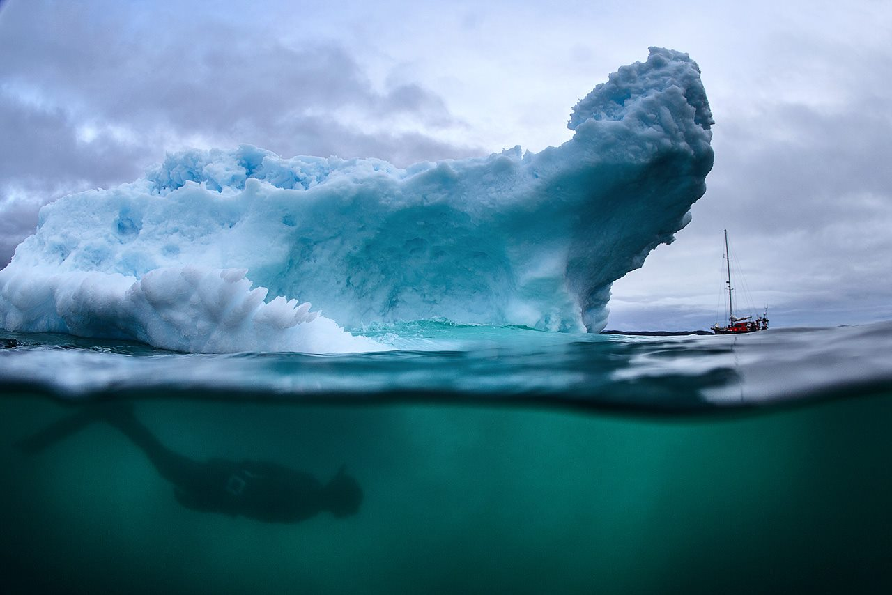
Конкурсная закупка в большой организации: подводная часть айсберга
Павел Дунаев

Slide 2
До конкурса
A
Заказчик
B
C
D

Slide 3
Во время конкурса
A
Заказчик
B
Конкурс!
C
D

Slide 4
После конкурса
A
Заказчик
B
C
D

Slide 5
Посмотрим с другой стороны

Slide 6
Вид со стороны заказчика
A
E
Закупочная комиссия
B
Анализ потребностей и рынка
Организатор конкурса
C
G
Правила закупок
D

Slide 7
Причины проведения конкурса
Возникновение потребности (первый конкурс)
Нормативный срок (повторный конкурс)
Возрастание или изменение потребностей
Реорганизация
Недовольство работой или ценой поставщика

Slide 8
Виды конкурсов
Вид конкурса | Плюсы | Минусы
Открытый | Простота подготовки Возможность получить много заявок | Сложность обработки результатов Необходимость оповещения
Закрытый | Контроль состава участников Конфиденциальность результатов | Сложность подготовки
С предварительной аккредитацией | Минимальная конечная цена | Проведение в два этапа

Slide 9
Критерии оценки участников
Соответствие заявки требованиям конкурса
Приемлемость тестового перевода (при наличии)
Качество коммуникации
Дополнительные предложения
Цена (в соответствии с правилами оценки предложений)

Slide 10
Поведение после конкурса
Победитель | Участник
- Уточнять ожидания заказчика | - Корректно завершить коммуникацию
- Зарабатывать авторитет | - Искать пути для совершенствования предложения и участия в других конкурсах

Slide 11
Удачи!
Фото: RusArc.com

